Slide 1
Урок обучения грамоте
Учитель начальных классов гимназии №8 Абаева Л.Н.

Slide 2

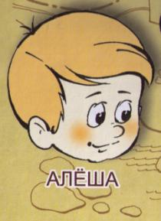


ГОРОД АЗБУКА

Slide 3
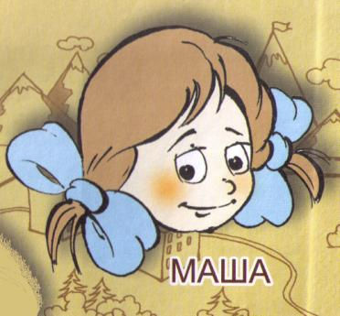
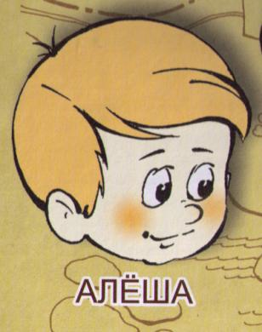
НАЙТИ ДОМ В ГОРОДЕ АЗБУКА

Slide 4


Стучат, стучат - не велят скучать. Идут, идут, а все тут как тут.
---

Slide 5
Стучат, стучат - не велят скучать. Идут, идут, а все тут как тут.
---

Slide 6
Стучат, стучат - не велят скучать. Идут, идут, а все тут как тут.
ТИК – ТАК

Slide 7
На антенну Т похожа И на зонт как будто тоже.
Т , т
Молоток стучит: “Тук-тук! Букве Т я старый друг”.

Slide 8

БУКВА Т И ЕЕ РАБОТА

Slide 9
НАЙТИ ДОМ В ГОРОДЕ АЗБУКА

Slide 10



Физминутка
Смотри скорей, который час, Тик-так,тик-так,тик-так. Налево — раз! Направо — раз! Мы тоже можем так.
Чтоб стать похожим на орла И запугать собак, Петух расправил два крыла... Мы тоже можем так.
Пастух в лесу трубит в рожок — Пугается русак. Сейчас он сделает прыжок... Мы тоже можем так.
Идёт медведь, шумит в кустах, Спускается в овраг... На двух ногах, на двух руках. Мы тоже можем так.

Slide 11
Т
А
О
Ы
У
И

Slide 12
Т А
Т О
Т Е
Т У
Т И

Slide 13

ЧИТАЕМ В БУКВАРЕ

Slide 14
ТЮК
Большой мягкий перевязанный сверток, большая связка чего-нибудь.

Slide 15
ТИНА
Водоросли,
плавающие густой массой в воде.

Slide 16
ТРЮМ
Внутреннее нижнее помещение корабля, служащее для установки механизмов , для грузов.

Slide 17
Борис Заходер «Мохнатая азбука»
Загадка:
Навек повесил нос,
Грустит он об одном:
Он собирался стать слоном,
Да так и не дорос.

Slide 18
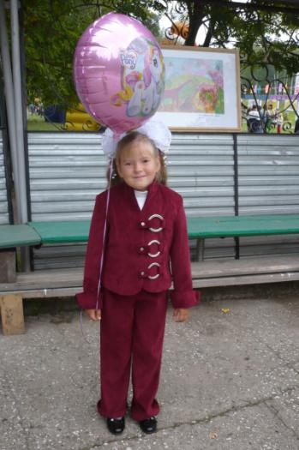
Творческий проект
Презентация «Тапир»
Выполнила:
ученица 1 «А» клсса
МОУ гимназии №8
Шерстюк Настя
Учитель:
Абаева Л.Н.
г. Можга, 2009 г.

Slide 19
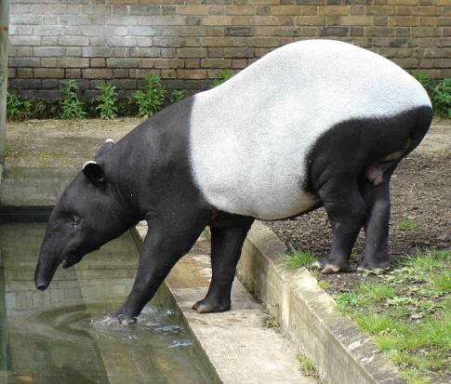
Тапир на век повесил нос,
Грустит он об одном:
Он собирался стать слоном,
Да так и не дорос…

Slide 20
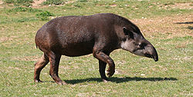
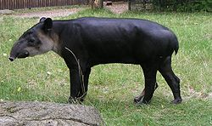
Тапиры - большие травоядные животные, напоминающие по форме свинью, но обладающие коротким, приспособленным для хватания хоботом. На пальцах лап небольшие копытца, помогающие передвигаться по грязной и мягкой земле. Обитают они в Америке и в Азии. Тапиры — лесные животные, любящие воду. Они проводят много времени в воде и под водой, питаясь мягкими водорослями и прячась от хищников. В лесах тапиры питаются фруктами, листьями и ягодами. На тапиров охотятся тигры, медведи и крокодилы, но основным их врагом является человек. Охота на тапиров ради их мяса и кожи уменьшила их количество и, совсем недавно, тапиров занесли в список животных, которым грозит вымирание.

Slide 21
Высказывание:
Тапиры едят сочные ягоды.

Slide 22
Высказывание:

Slide 23
Высказывание:

Slide 24
РАБОТА СО СЛОВАМИ
1)
2)
3)
4) Т Т

Slide 25
БУКВА Т И ЕЕ РАБОТА
Т

Slide 26
НАЙТИ ДОМ В ГОРОДЕ АЗБУКА

Slide 27
Город Азбука, район парных согласных, улица Глухих.

Slide 28


Спасибо!

Slide 29
АЗБУКА В КАРТИНКАХ
для малышей
составил 1 а класс
гимназии №8
2009-2010

